Slide 1
স্বাগতম

Slide 2
পরিচিতি
মোহাম্মদ শহীদ উল্লাহ
পদবীঃ প্রধান শিক্ষক
বিদ্যালয়ঃ আজিয়ারা সরকারি প্রাথমিক বিদ্যালয়।
নাঙ্গলকোট, কুমিল্লা।

Slide 3
পাঠ পরিচিতি
দ্বিতীয় শ্রেনী
বিষয়ঃ বাংলা
সময়ঃ ৩৫ মিনিট

Slide 4
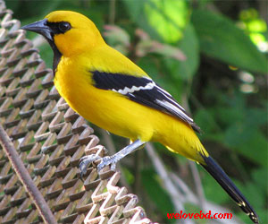
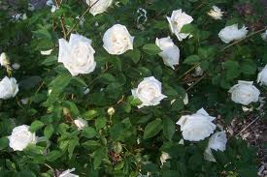
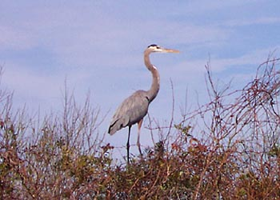
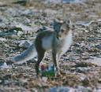

Slide 5
শিখন ফলঃ
১)পরিচিত ফল সম্পর্কে বলতে পারবে|
২)পরিচিত ফল সম্পর্কে লিখতে পারবে|
৩)পরিচিত ফলের বর্ণনা দিতে পারবে|

Slide 6
পাঠ ঘোষনা
নানার রঙ্গের ফল

Slide 7
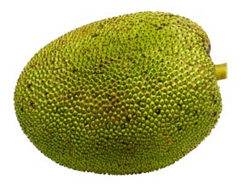
কাঠাঁল

Slide 8
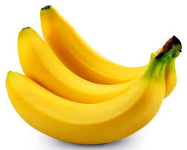
কলা

Slide 9
আম

Slide 10
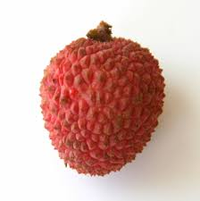
লিচু

Slide 11
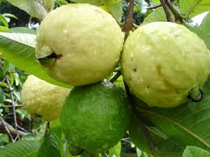
পেয়ারা

Slide 12
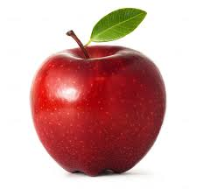
আপেল

Slide 13
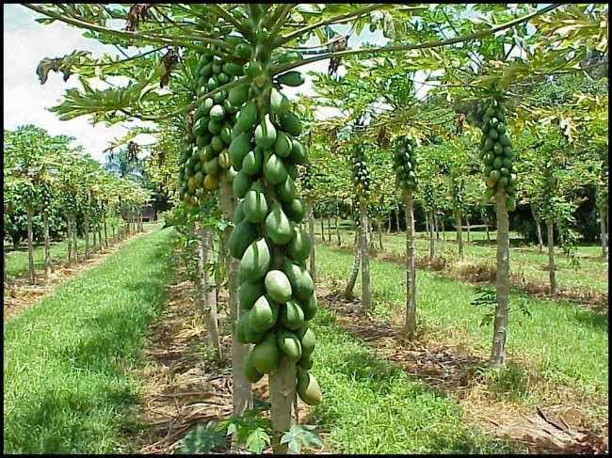
পেঁপে

Slide 14
আতা

Slide 15
জাম

Slide 16
আনারস

Slide 17
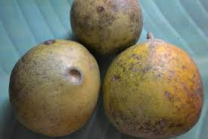
বেল

Slide 18
দলীয় কাজ
০১)তোমারা ৫টি ফলের নাম লিখ|
০২) ২টি মিষ্টি ফলের নাম লিখ|

Slide 19
মূল্যায়ন
০১)২টি গরমের ফলের নাম বল|
০২)২টি সবুজ ফলের নাম বল|

Slide 20
ধন্যাবাদ সবাইকে

